Slide 1

精品资源共享课
课程名称：传热学 Heat Transfer
内 容：第47讲
9-3 多表面系统的辐射传热
—特殊情形及几点说明
主 讲 人：李增耀

Slide 2
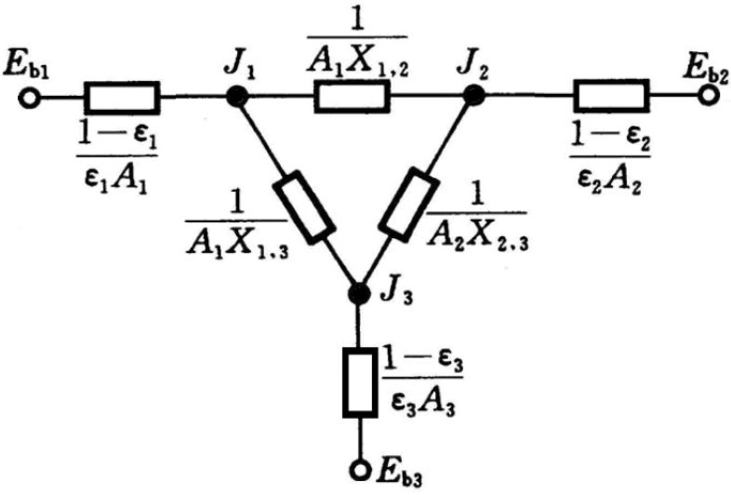

三、两种特殊情形
1、有一个表面为黑体
黑体的表面辐射热阻为零

Slide 3
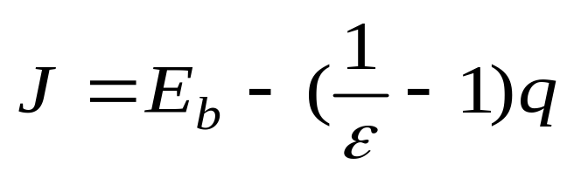
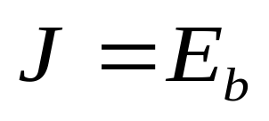
2、有一个表面是辐射绝热的

Slide 4
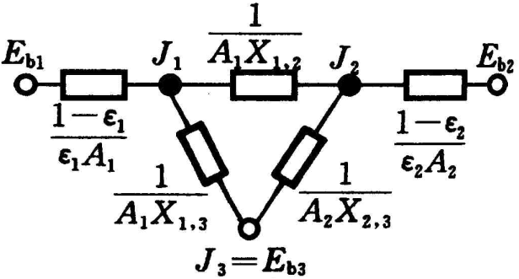
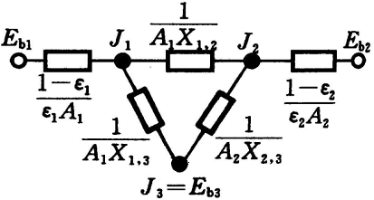
3、比较
机理不同
温度确定与否？
表现在节点电势（有效辐射）已知或未知
已知
未知

Slide 5
四、例题
例题9-5 两块尺寸为1m×2m，间距为1m的平行平板置于室温t₃=27℃的大厂房内。平板背面不参与换热。已知两板的温度和发射率分别为t₁=827℃，t₂=327℃， ε₁=0.2， ε₂=0.5，试计算每个板的净辐射热量及厂房壁所得到的辐射热量。

Slide 6
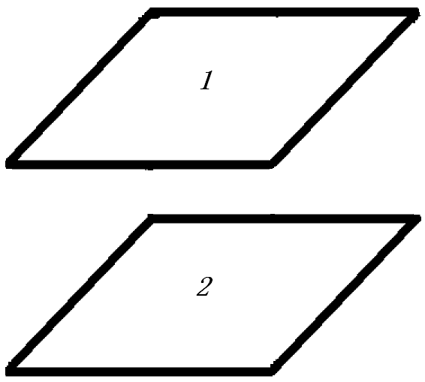
解：
分析：
3个表面间的辐射传热问题；
厂房面积很大，表面热阻可取为零，J₃=E_{b3}
计算：

Slide 7
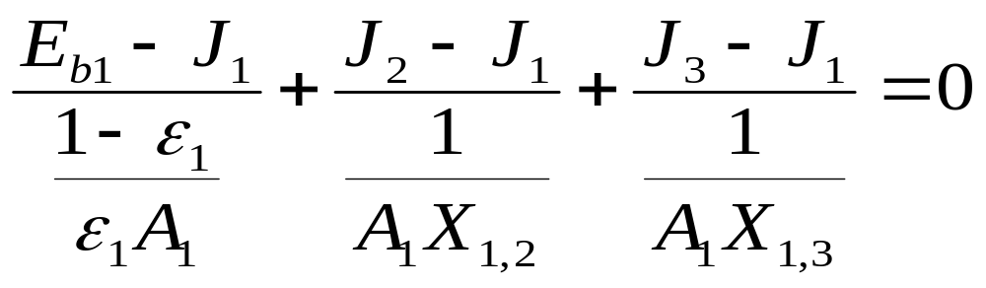
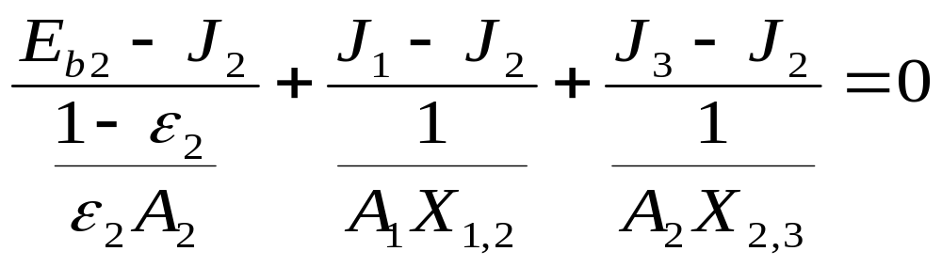
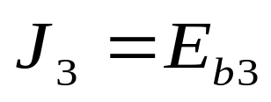
节点1
节点2
节点3

Slide 8
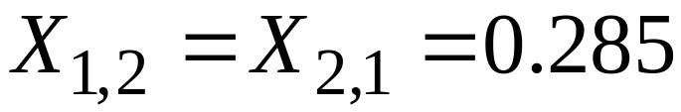
确定角系数
根据已知几何条件，查图9-7（P.399）可知

Slide 9
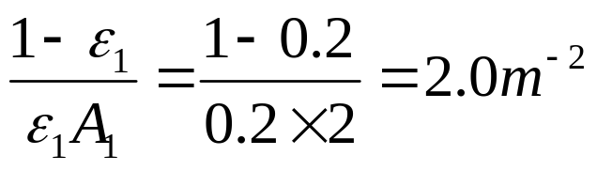
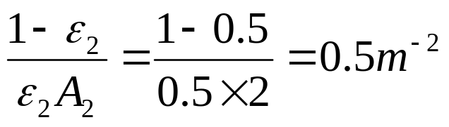
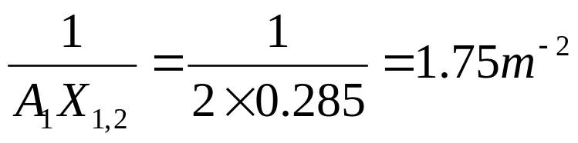
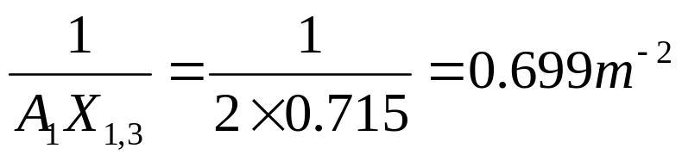
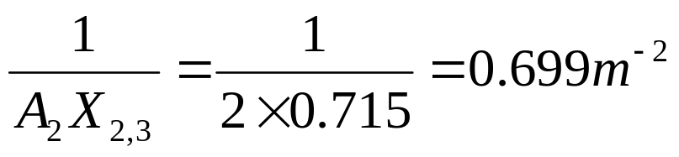
计算热阻

Slide 10
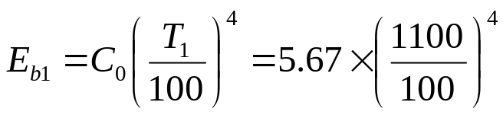

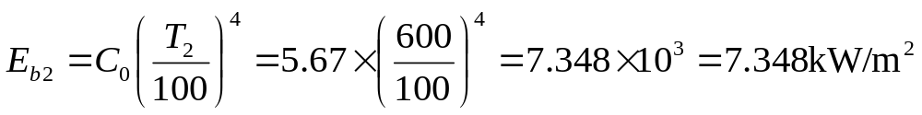
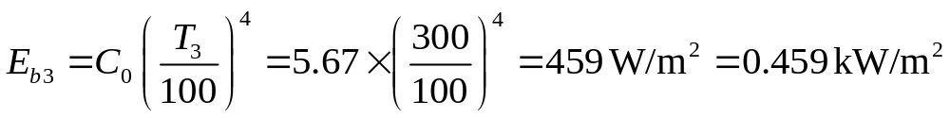
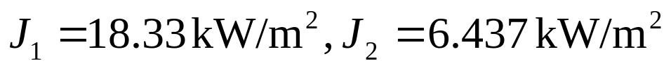
计算同温度下黑体辐射力
联立求解得

Slide 11
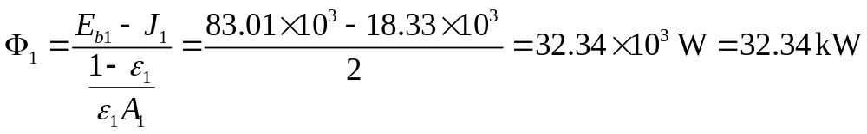
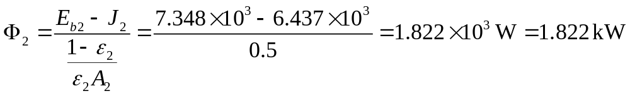
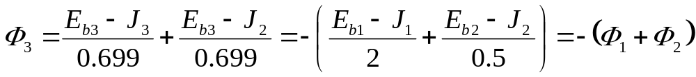
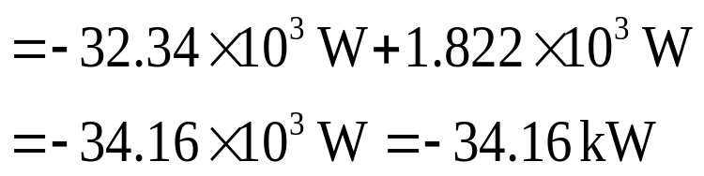
于是，板1的净辐射传热量为:
板2的净辐射传热量为:
厂房墙壁的辐射传热量为:

Slide 12
例9-6 假定例9-5中的大房间的墙壁为重辐射表面，在其他条件不变时，试计算温度较高表面的净辐射散热量。

Slide 13
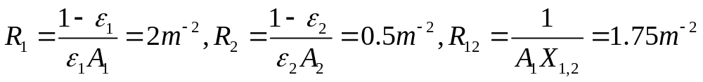
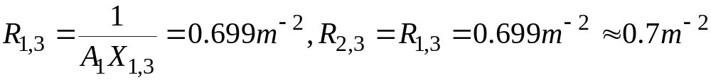
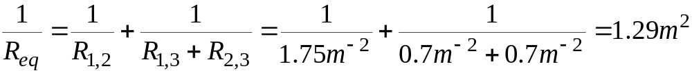
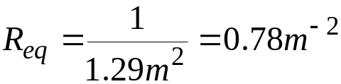
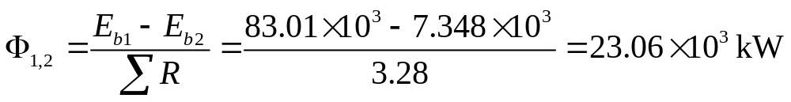
解：本题把房间墙壁看作绝热表面。其中
串、并联电路部分的等效电阻为:
故
E_{b1、}E_{b2}间总热阻
温度较高的表面的净辐射散热量为

Slide 14
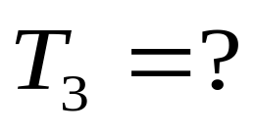

Slide 15
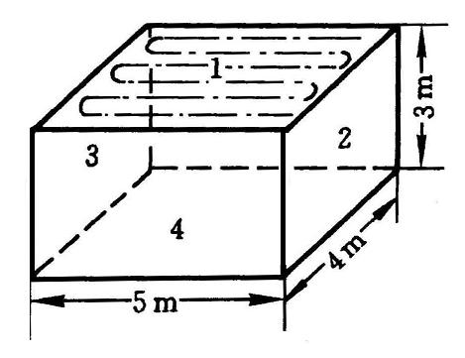
五、几点说明
表面数目的确定应该以热边界条件为依据，而不是根据几何形状而定；
顶 棚1
门 窗 墙2
地 板4
其余侧墙3

Slide 16
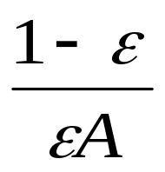
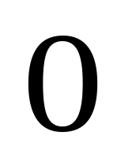
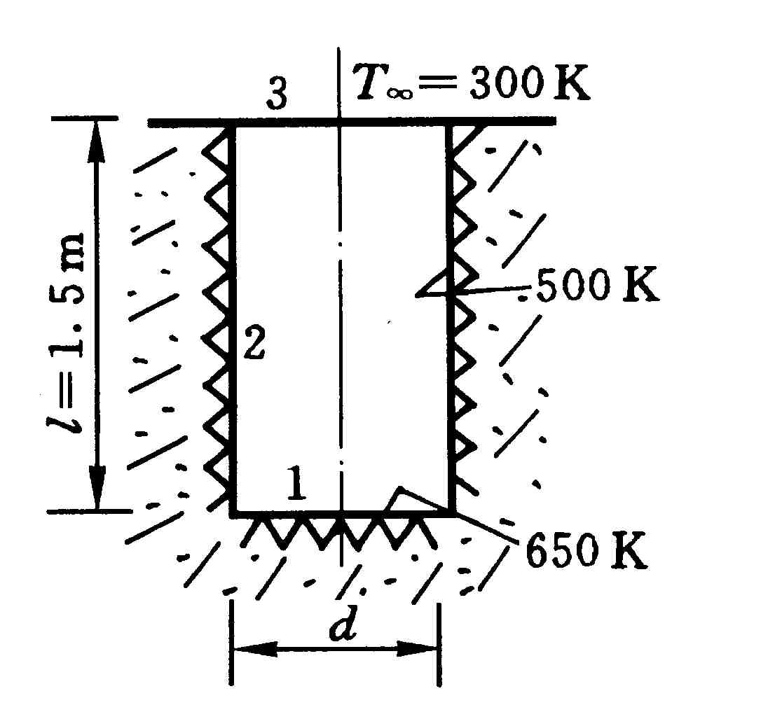
封闭系统中某一表面可能是虚构的；
环境常常可以作为一个虚构表面
且常常认为是黑体
例题9-4
P.410

Slide 17
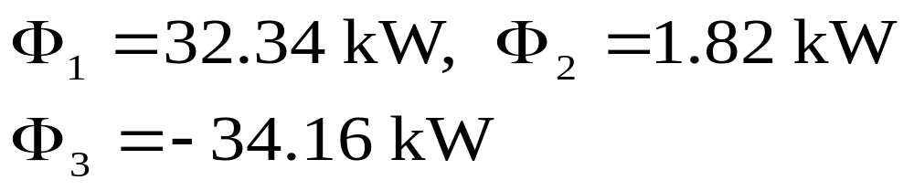
重辐射面虽然其自身净辐射传热量为零，但它对整个系统中其它表面的辐射传热有很大影响；
例题9-5&6
如果表面3为重辐射面
如果表面3不是重辐射面

Slide 18
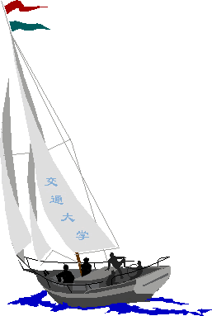
同舟共济
渡彼岸!
People in the same boat help each other to cross to the other bank, where….

